Slide 1
POZNAŃSKIE TOWARZYSTWO BUDOWNICTWA SPOŁECZNEGO SP. Z O.O.
POZNAŃ, 10.03.2023 r.

Slide 2
Komunikacja z najemcami
„Dzień z najemcami”
Rozszerzenie zakresu E-boka
Przygotowanie aplikacji E-bok na telefon
Aktualizacja strony internetowej w tym informacja o planowanych remontach i przeglądach w lokalach mieszkalnych
Usprawnienie przyjmowania zgłoszeń usterek i awarii

Slide 3
Komunikacja z najemcami
Rada PTBS - organ konsultacyjny z przedstawicielami najemców
Coroczne przedstawianie na posiedzeniu Komisji Transportu i Polityki Mieszkaniowej oraz Komisji Budżetu, Finansów, Przedsiębiorczości i Nadzoru Właścicielskiego informacji o działalności Spółki

Slide 4
kalkulacja stawek czynszu
Kalkulacja na podstawie art. 28 ust. 1 ustawy o TBS i wynikająca z tego zasada samofinansowania się zasobu mieszkaniowego Spółki
Obowiązek nałożony na Spółkę, wynikający z art. 23 ust. 2 ustawy o TBS, w zakresie działania w realiach gospodarczych i stosowania przepisów wynikających z Kodeksu Spółek Handlowych

Slide 5
ZASÓB NAJEM Z DOJŚCIEM DO WŁASNOŚCI
ul. Żołnierzy Wyklętych/E. Zawackiej
ul. M. Cegłowskiej
ul. Suwalska

Slide 6
Kalkulacja stawki czynszu – ul. Żołnierzy wyklętych

Slide 7
Kalkulacja stawki czynszu – ul. m. cegłowskiej

Slide 8
Kalkulacja stawki czynszu – ul. suwalska

Slide 9
Wzrost wibor3m

Slide 10
„wakacje od zwiększonych odsetek” – ul. Żołnierzy wyklętych
Wyższe odsetki za 2022 r. i 2023 r. – czasowe finansowanie przez Spółkę niemal 0,8 mln zł - rozłożenie w czasie odsetek za 2022 r. i 2023 r. w stawce czynszu najmu na lata 2022-2026 zł/m²/mc
 | V 2023- XII 2023 | 2024 * | 2025 – 2026 *
Wariant czynszu bez „wakacji” | 37,75 | ok. 32,00 | ok. 33,00
Wariant czynszu z „wakacjami” | 31,86 | ok. 33,60 | ok. 34,60
*przy spadku oprocentowania pożyczki do poziomu 7% w skali roku i niezmienności pozostałych elementów stawki czynszu
10

Slide 11
Renegocjacje umowy z EBI
Propozycje przedstawione przez Spółkę
rozpatrzenie możliwości renegocjacji oprocentowania
skrócenie okresu rewizji
zaproponowanie przez EBI instrumentu, zbliżonego do wakacji kredytowych

Slide 12
wniosek o wykup mieszkania
§9 Regulaminu Programu „Mieszkanie na Wynajem z Dojściem do Własności” realizowanego w ramach inwestycji przy ul. Koszalińskiej w Poznaniu
Planowana zmiana Regulaminu - termin składania oświadczeń o wykup: listopad 2024 r.

Slide 13
Migracja
Uchwałą z dnia 7 marca 2023 r. Nr LXXX/1453/VIII/2023 Rada Miasta Poznania rozszerzono kryterium pierwszeństwa oceny punktowej wniosków osób ubiegających się o udział w programie "POZnań - i zamieszkaj’
brak obowiązku przywrócenia do stanu pierwotnego wynajmowanego lokalu
zwrot kapitału spłaconego w czynszu

Slide 14
Kontynuacja Tarczy ochronnej ul. m. cegłowskiej
Rewizja oprocentowania kredytu EBI październik 2024 r.
„Wakacje od zwiększonych odsetek”
14

Slide 15
Zmiana Harmonogramu spłat ul. suwalska
Negocjacje z BGK – zmiana harmonogramu spłat kredytu – XII 2022 r.
Szacowana stawka na 2023 r. przed zmianą harmonogramu: 24,60 zł/ m² /m-c
Stawka po zmianie harmonogramu: 21,64 zł/m²/m-c

Slide 16
transparentne zasady wykupu mieszkań
Składowe ceny określone w Regulaminie
Aktualizacja symulacji kosztów wykupu co roku po zatwierdzeniu sprawozdania finansowego za poprzedni rok
Informacja dla najemców w III kwartale roku następnego
16

Slide 17
Kalkulacja sprzedaży mieszkania w programie najem z dojściem do własności
zł/50m2
 | Składnik ceny wykupu/Lokalizacja | ul. Suwalska | ul. Żołnierzy Wyklętych (5MW) | ul. M. Cegłowskiej (4MW)
I rok wykupu | Spłata kredytu i pożyczki | 68 930,39 | 117 301,26 | 176 982,69
 | Opłata dodatkowa | 8 350,00 | 18 803,50 | 29 262,00
 | Grunt (Wartość z operatu – Suwalska wartość księgowa – 5MW i 4MW) | 112 213,01 | 19 606,00 | 34 923,00
 | RAZEM | 189 493,40 | 150 207,26 | 231 605,69
10 rok wykupu | Spłata kredytu i pożyczki | 47 119,20 | 73 456,11 | 102 083,48
 | Opłata dodatkowa | 13 356,50 | 23 483,50 | 36 544,50
 | Grunt (Wartość z operatu – Suwalska wartość księgowa – 5MW i 4MW) | 112 213,01 | 19 606,00 | 34 923,00
 | RAZEM | 167 682,21 | 106 362,11 | 156 706,48
ostatni rok wykupu | Spłata kredytu i pożyczki | 0 | 0 | 0
 | Opłata dodatkowa | 17 525,00 | 32 372,00 | 47 949,50
 | Grunt (Wartość z operatu – Suwalska wartość księgowa – 5MW i 4MW) | 112 213,01 | 19 606,00 | 34 923,00
 | RAZEM | 120 563,01 | 32 906,00 | 54 623,00

Slide 18
ZASÓB KLASYCZNY TBS
TBS I
TBS II
ul. M. Cegłowskiej

Slide 19
KALKULACJA STAWKI CZYNSZU – TBS I

Slide 20
KALKULACJA STAWKI CZYNSZU – TBS iI

Slide 21
KALKULACJA STAWKI CZYNSZU – TBS UL. M. CEGŁOWSKIEJ

Slide 22
Rozliczenie Nadwyżki
Po zatwierdzeniu sprawozdania finansowego porównanie kosztów rzeczywistych z kosztami planowanymi
Ewentualna nadwyżka ujmowana jest w kalkulacji stawki czynszu na kolejny rok

Slide 23
Optymalizacja kosztów eksploatacji zasobu
Rada PTBS - organ konsultacyjny z przedstawicielami najemców
Wspólne ustalenia w zakresie eksploatacji i remontów:
poprawa estetyki zasobów
utrzymanie porządku i czystości
utrzymanie terenów zielonych

Slide 24
Petycja - Porównanie do spółdzielni i wspólnot
Szerszy zakres kosztów pokrywanych przez TBSy
Mieszkania PTBS wybudowane w oparciu o wyższe wymogi techniczne i w wyższym standardzie (np. hale garażowe, windy)

Slide 25
PETYCJA - Sprzątanie
Wykonawcy wyłonieni w przetargu opartym o Prawo Zamówień Publicznych
Usługa wykonana zgodnie z warunkami opisanymi w przetargu, nie jest to „serwis całodzienny”
Z uwagi na wysokie koszty, sprzątanie odbywa się raz dziennie według harmonogramu zapisanego w umowie z Wykonawcą

Slide 26
PETYCJA - Sprzątanie – działania Spółki
Monitorowanie usługi sprzątania przez Administratorów budynków
Egzekwowanie kar umownych
Wypowiedzenie umowy
Wprowadzenie kart monitorowania czystości w poszczególnych budynkach

Slide 27
PETYCJA - Usprawnienie zgłaszania usterek
Udoskonalenie aplikacji iMieszkaniec
Dedykowany telefon
Dedykowany mail
Bieżąca weryfikacja zgłaszanych usterek pod kątem zasadności
27

Slide 28
Petycja - Stan budynków – OBOWIĄZKI spółki
Zakres obowiązków PTBS wynikający z ustawy o ochronie praw lokatorów i obejmuje m.in.:
Przeglądy budowlane, gazowe, elektryczne
Konserwację i regulację stolarki drzwiowej i okiennej w częściach wspólnych
Konserwację wentylatorów dachowych i wyrzutni powietrza z hali garażowej
Wymianę zużytych uszczelek w zaworach w częściach wspólnych
28

Slide 29
Petycja - Stan budynków - obowiązki najemców
Zakres obowiązków wynikający z ustawy o ochronie praw lokatorów oraz instrukcji użytkowania lokalu mieszkalnego, obejmuje m.in.:
Konserwacja i regulacja stolarki drzwiowej i okiennej
Oczyszczanie kratek wentylacyjnych łazienkowych i kuchennych
Konserwacja i wymiana baterii prysznicowych, kuchennych i umywalkowych

Slide 30
Petycja - garaże
Budowa garaży – finansowanie ze środków własnych Spółki
Przychody z najmu garaży przeznaczane w całości na dofinansowanie stawki czynszu

Slide 31
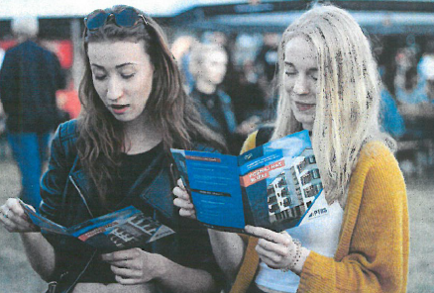
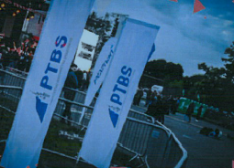
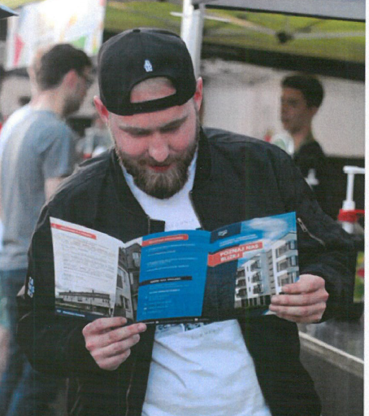
PETYCJA - Sponsorowanie imprezy studenckiej
Spółka nie sponsorowała i nie sponsoruje żadnych przedsięwzięć w celu promocji własnej marki
Zakup usług czyli reklam w celu rozpropagowania oferty najmu mieszkań nie jest sponsoringiem
Maj do lipca 2018r. nabór – Program NzDdW
Maj 2019r. nabór – Program Absolwent

Slide 32
ZASÓB SENIOR ul. Grabowa 22a
Weryfikacja do Programu 37 najemców:
23 najemców zakwalifikowanych
9 najemców zakwalifikowanych, zamieszkują z osobami nie będącymi seniorami
1 najemca skierowany z listy Wydziału Zdrowia
4 najemców nie spełniło wieku senioralnego

Slide 33
Dziękuję za uwagę

